Slide 1


Страна Красивой и Правильной Речи

Slide 2
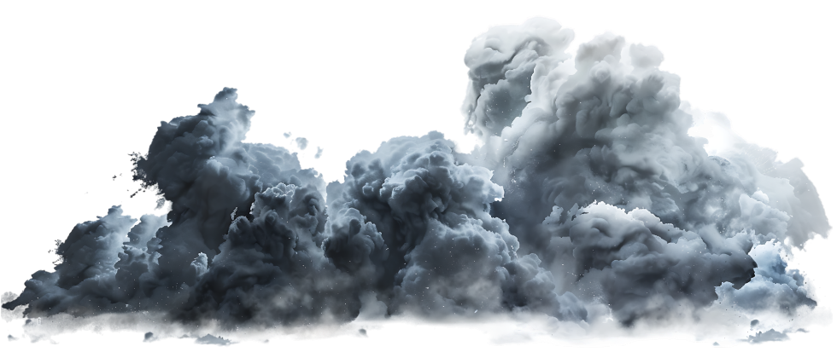



Страна Красивой и Правильной Речи

